Slide 1

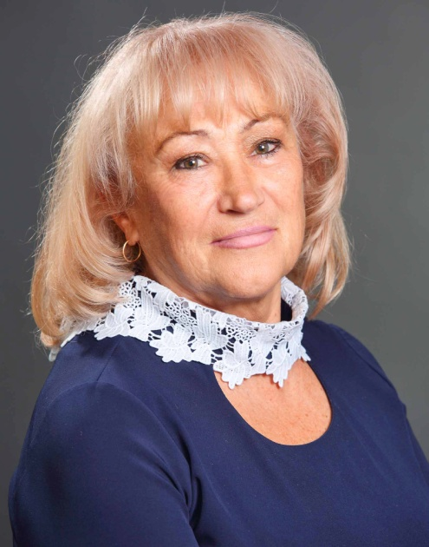
«Елементарне музикування як засіб розвитку почуття ритму у дітей»
Презентаційний меседж
27 квітня 2023 року
Заняття міської школи молодого майстра «Камертон»
Спікер - консультант КУ «ЦПРПП ВМР» Лариса Бондарчук

Slide 2
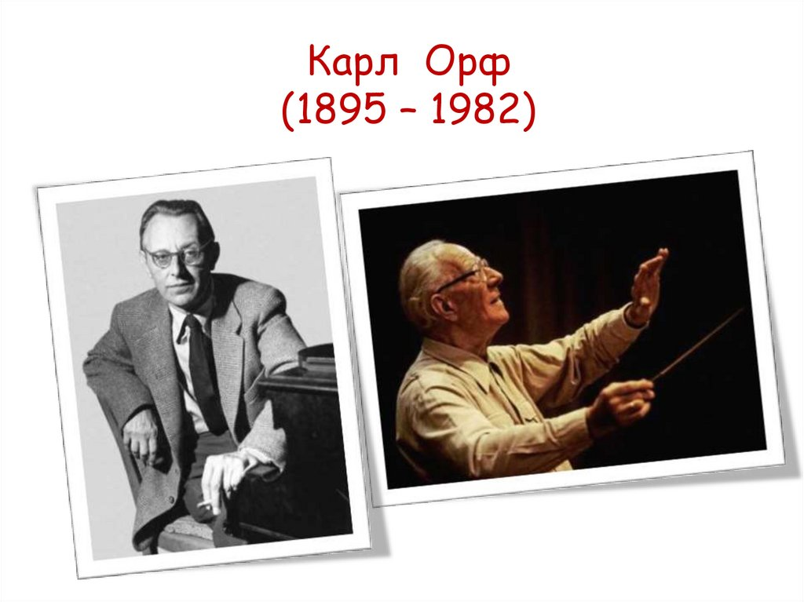
«Фантазію і здатність до переживання слід розвивати у ранньому віці. Усе, що дитина переживає, все, що в ній пробуджене і виховане, проявляється впродовж усього її життя».

Slide 3
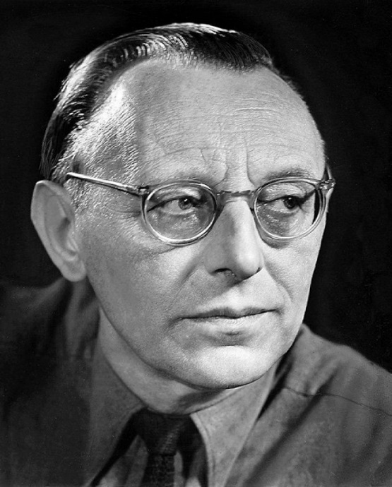
МЕТОДИКА КАРЛА ОРФА
Карл Орф - німецький композитор, педагог та театральний діяч. Його ідея грунтується на усвідомленні важливості ритму і руху. Свої ідеї він виклав у книзі «Orff – Schulwerk».
Орф–педагогіка – це особливий тип креативної музичної педагогіки. Вона заснована на розумінні музики, руху, слова. Ця система дає змогу дітям виражати себе через гру на музичних інструментах, створювати власні танцювальні композиції, співати і самостійно собі акомпанувати.

Slide 4
Ритм – ключовий чинник у розвитку дитини;
Для створення ритму використовуються всі предмети, які видають звук;
Дитина починає вивчати навколишні предмети, як тільки навчиться сидіти і хапати предмети;
Більшість предметів у певних умовах можуть звучати.
ІДЕЇ КАРЛА ОРФА:

Slide 5
Орф інструменти:
РИТМІЧНІ
барабани,
маракаси,
МЕЛОДИЧНІ
ксилофони,
металофони,
кастаньєти, та ін.
дзвіночки, та ін.

Slide 6
Створення елементарної музики тілом:
плескання
клацання
притупування
ляскання
«Жести, що звучать» можна використовувати стоячи, сидячи, стоячи на колінах або сидячи на підлозі.

Slide 7
ВИКОРИСТАННЯ ГОЛОСУ ДЛЯ СТВОРЕННЯ МУЗИКИ:
Виконання простих складів
Проспівування одного слова
Створення цілих фраз
Важливо навчити дитину регулювати гучність власного звучання.

Slide 8
Ритм – основний фактор розвитку дитини в Орф-підході:
Ритм простий для розуміння дитиною
Все, що має ритм, корисно для дитини
В головному мозку реєструється близько десяти різних видів ритму
Ритм відповідає за релаксацію нервової системи
Ритм впливає на розумову діяльність людини

Slide 9
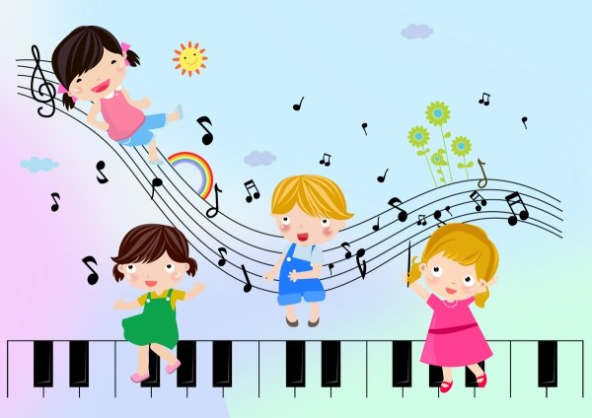
Ритм - потужний фундамент для розвитку та творчості дитини, але не єдиний фактор розвитку дитини в Орф-підході.
Дихання, рух, мова, театралізовані постановки також позитивно позначаються на загальному та музичному розвитку дитини. Але всі ці елементи накладаються саме на ритм.

Slide 10
ОСНОВНІ ПОЛОЖЕННЯ КОНЦЕПЦІЇ КАРЛА ОРФА:
художньо-творче розуміння музики;
розвиток природних музичних здібностей дітей;
інтеграція музики, малювання, співу в процесі елементарного музикування;
розкриття у дітей спонтанно-імпровізаційних здібностей;
звернення до музично-поетичному фольклору різних народів, що дає уявлення про єдність світової музичної культури;
використання можливостей елементарного музикування для інтелектуального, морально-естетичного координаційно-пластичного і комунікативного розвитку дітей;
формування психічної та емоційно-чуттєвої сфер дитини;
надання дітям можливості фантазувати, вигадувати, малювати без остраху помилитися, викликати осуду з боку оточуючих;
використання в процесі музикування елементарних інструментів.

Slide 11
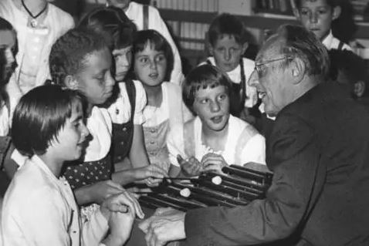
Музичне виховання – це виховання творчої особистості. Немає надійнішого шляху, ніж уроки імпровізації, тому Карл Орф робив акцент на розвиток уяви, незалежності мислення, вмінні винаходити нові незвичайні шляхи в розв’язанні проблем, які постають.
Самостійний пошук дітьми музикантів всередені себе через навчання грі на простих музичних інструментах - основна ідея Карла Орфа.

Slide 12
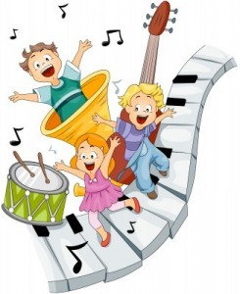
елементарне музикування - процес, який складається з декількох елементів: співи, імпровизація, рухи та гра на інструментах.
«Елементарне» – не примітивне, а усім доступне.
Дитячі пісні, п’еси та вправи, які розробив Карл Орф, можна легко змінювати та придумувати нові разом з дітьми. Доступний матеріал для занять спонукає дітей фантазувати, придумувати та імпровізувати. На музичних заняттях досягається мета розвитку творчого початку дитини.

Slide 13
ОРФ – ПЕДАГОГІКА:
Діти виражають себе через гру на музичних інструментах, танці, спів.
1
Особливий тип креативної музичної педагогіки
2
Основа - розуміння музики, руху, слова
3

Slide 14
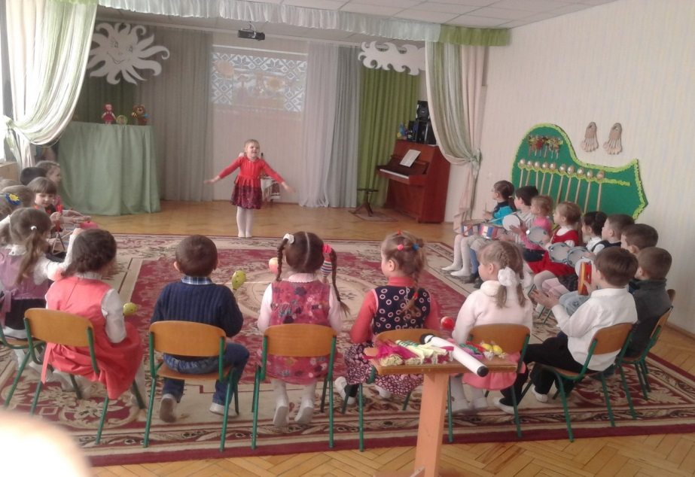
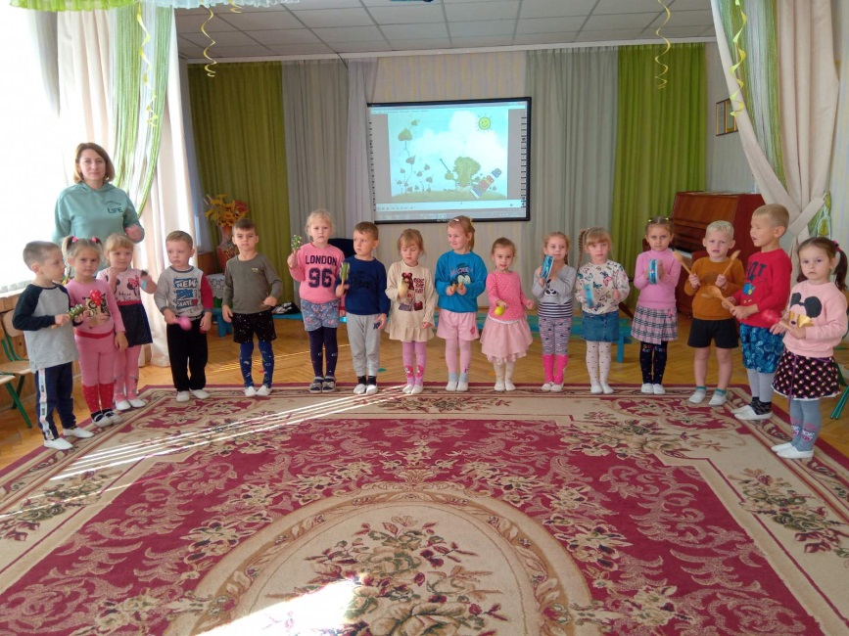
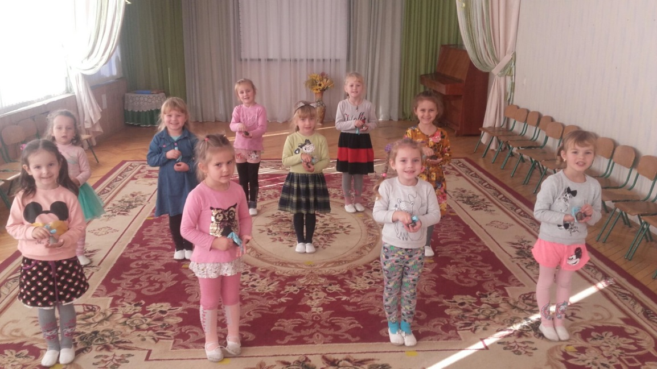
«Щоб розвинути у дитини слух і здібності, потрібно дати їй змогу бути діячем».

Slide 15
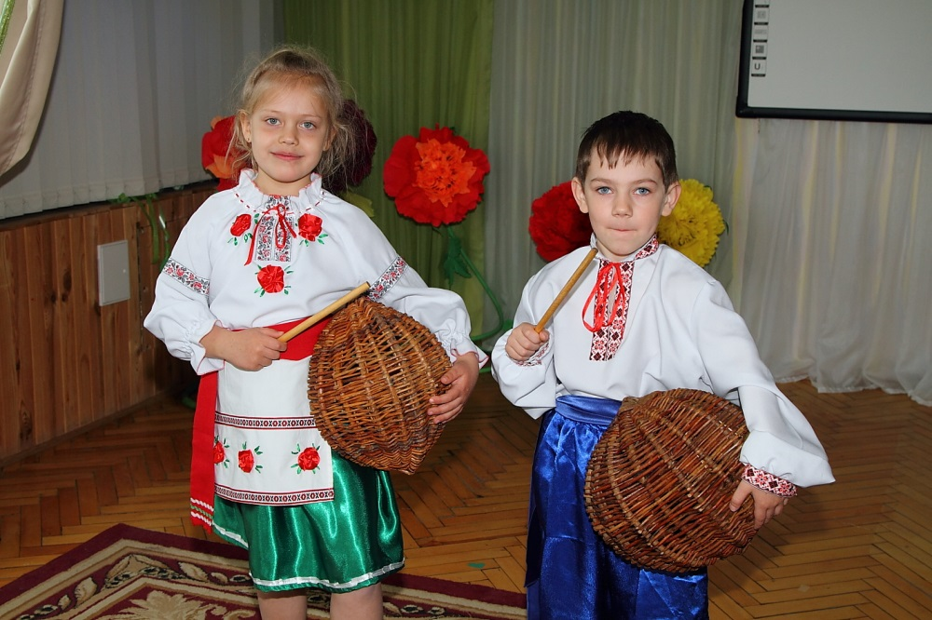
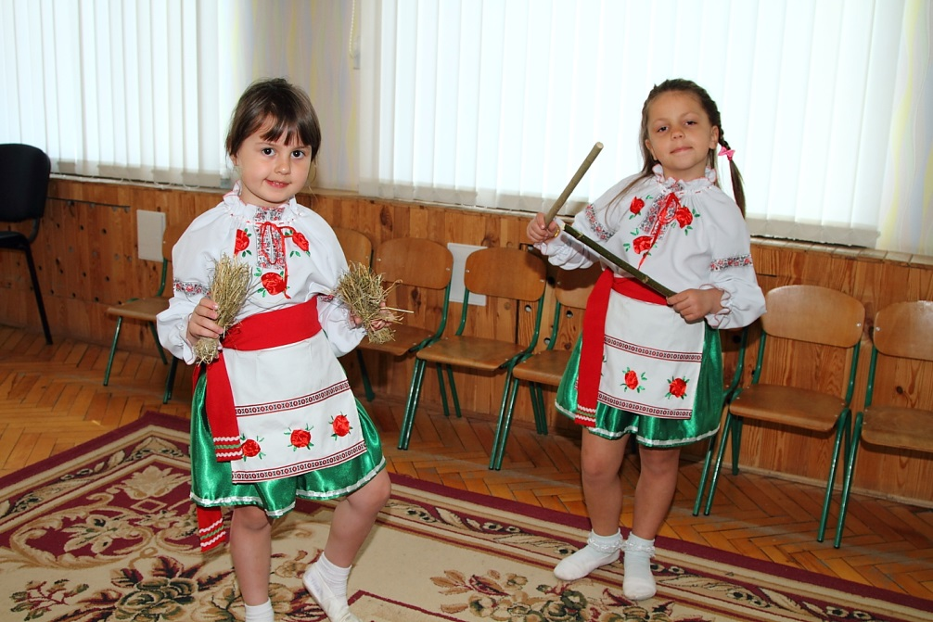
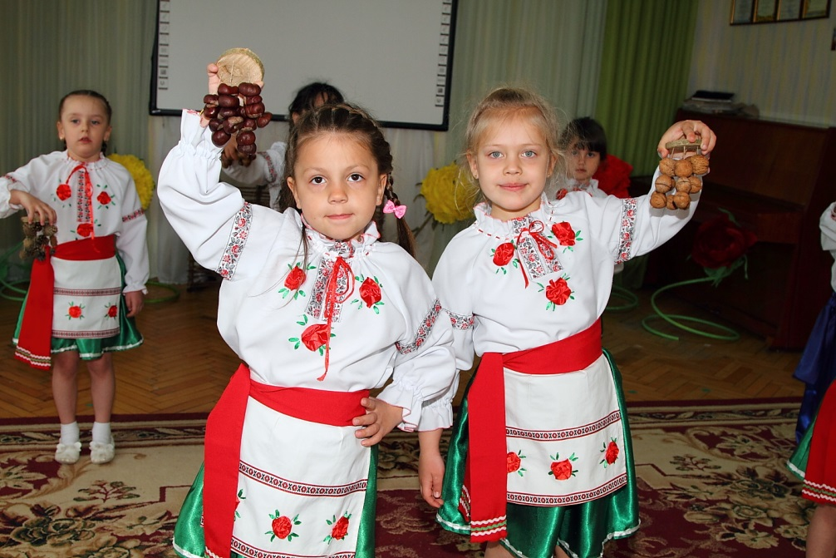
«Процес навчання стане набагато ефективнішим, якщо дати дітям в руки інструменти».

Slide 16
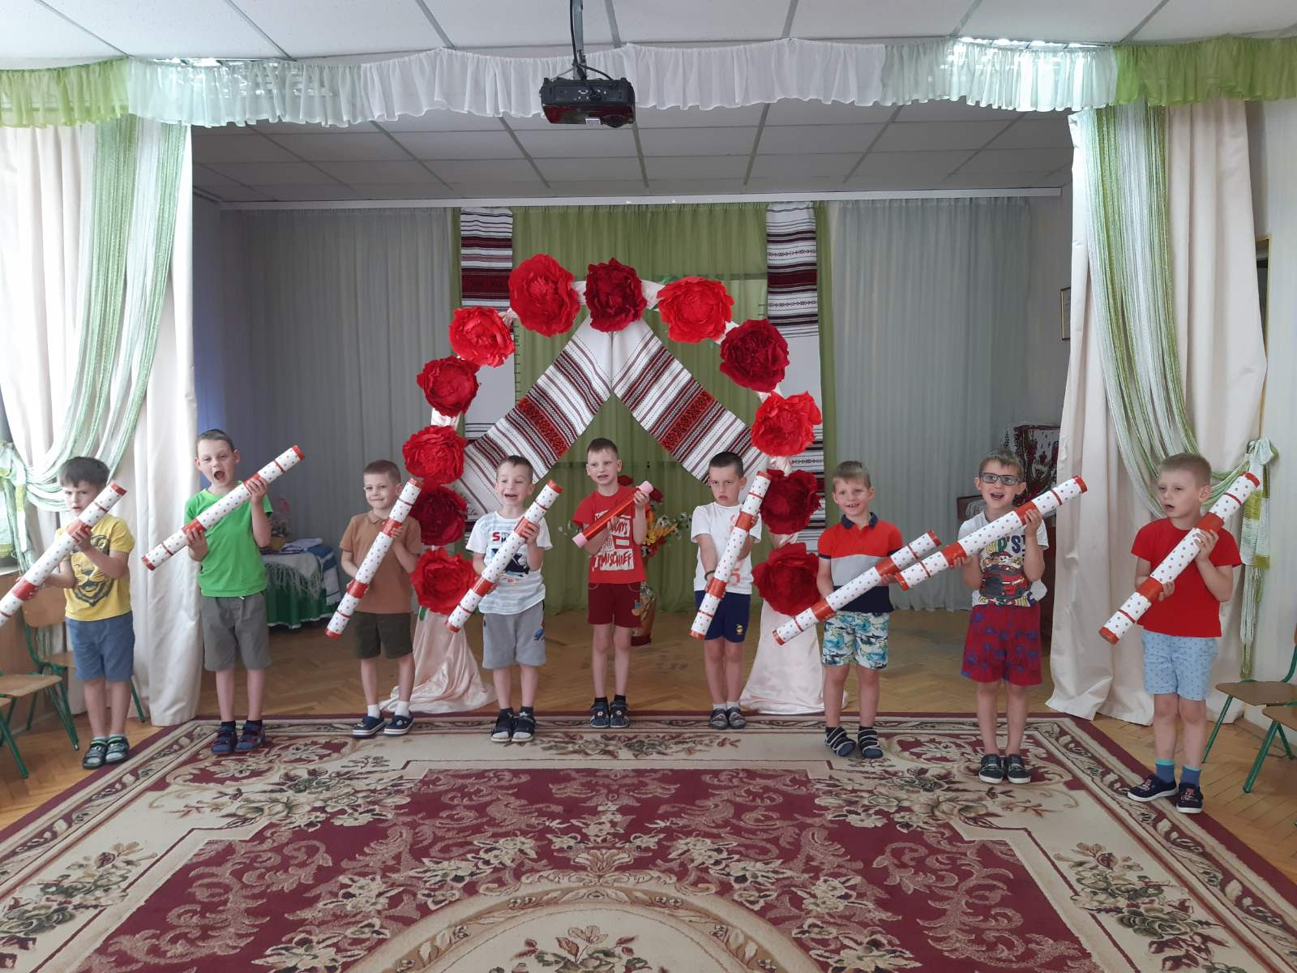
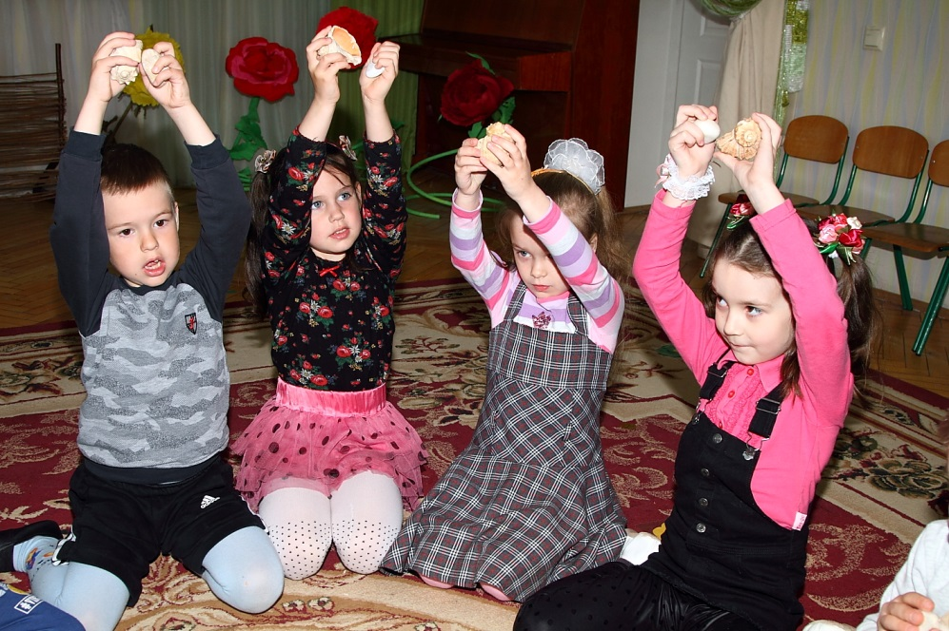
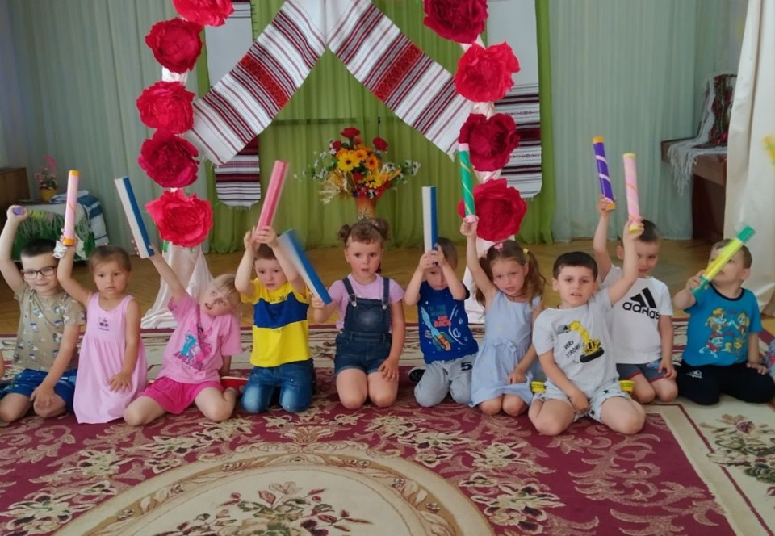
«Дитина розвиває почуття ритму, почуття міри, відчуття динаміки, свою природню музикальність».

Slide 17

Карл Орф наполягав на співі, імпровізації, рухах і грі на найпростіших ударних інструментах.
Вправи,пісеньки і п'єси можна змінювати, варіювати, придумувати разом з дітьми.
Цікавий матеріал спонукує дитину складати, імпровізувати, фантазувати.
Дитина виступає не як слухач, а як творець музики.

Slide 18
Мовленнєві вправи
Поетичне музикуван-ня
Ігри з інструмен-тами
Елементи музичного виховання за Орфом
Музично-рухові вправи
Елементарний музичний театр

Slide 19
розвиток почуття ритму, формування хорошої дикції, артикуляції;
ознайомлення з музичними формами, динамічними відтінками, темпом.
відчуття краси звучання поезії й музики;
усвідомлення зв’язку слова і музики.
Мовленнєві вправи
Поетичне музикування
зображення звуків і настроїв через елементарний рух;
вироблення швидкості реакції, уміння чекати, знаходити момент вступу.
вдосконалення навичок, набутих в роботі з мовленнєвими вправами;
розвиток почуття ансамблю.
Музично-рухові вправи
Ігри з інструментами
загальний вплив музики, мовлення, руху, танцю і художнього образу в образотворчій грі;
розв’язання проблеми захоплюючого і корисного проведення часу в дружньому колі.
Елементарний музичний театр

Slide 20
ОСНОВНІ ПРИНЦИПИ ОРФ – ПЕДАГОГІКИ:
креативність
творчий підхід до викладання музики дітям;
варіативність
різні варіанти виконання завдання, розучування пісні або танцю;
комунікативність
діти вчаться спілкуватися між собою, домовлятися.

Slide 21
Спів
Слухання
з грою
Заняття в
оркестрі
Педагогіка
Карла Орфа
Рух

Slide 22
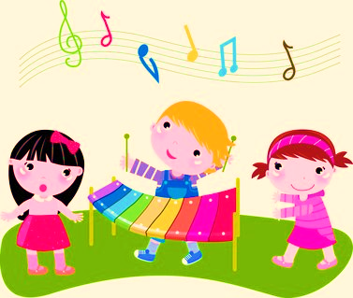
Захоплення дітей музикуванням, їх бажання грати та співати є настільки сильним, що вони не помічають тієї великої навчальної роботи, яка проводиться з ними в процесі музикування.
Гра в оркестрі розвиває слух, відчуття ритму, уміння грати в ансамблі. Гра в ансамблі з диригентом вчить малюків бути уважними, терплячими, вчить пошані один до одного. В процесі гри на музичних інструментах яскраво проявляються риси кожного виконавця: наявність волі, емоційності, розвиваються творчі і музичні здібності.

Slide 23
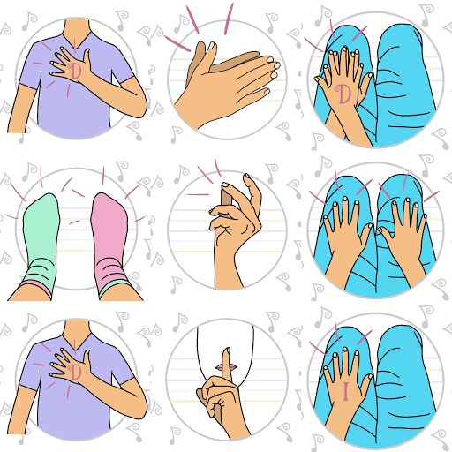
Спів і танці з акомпанементом звучних жестів дозволяють організувати елементарне музикування в будь-яких умовах, за відсутності інших інструментів. Звучні жести є не просто носіями певних тембрів – їх використання вносить рух в освоєння дітьми ритму.

Slide 24
Сьогодні необхідно виховувати дитину, яка відчуває себе сильною, сміливою. Діти повинні вірити в свої сили, повинні не боятися пробувати і помилятись, варіювати, поки не буде знайдено вірне рішення.
Дітям необхідно творити і співпереживати, щоб зробити музику досягненням свого особистого досвіду, їм потрібно співати, грати на інструментах, танцювати, імпровізувати, самому придумувати і змінювати музику.

Slide 25
На музичному занятті, побудованому за концепцією елементарного музикування, діти стають іншими відкривають свої серця, перетворюються в чарівників, які розуміють мову вітру і квітів, вміють бачити музику…

Slide 26
Використані джерела:
Козлова І. Незвичайний оркестр: і майстри, і музиканти / І. Козлова // Вихователь-методист дошкільного закладу. – 2014. – №8. – С. 41–45.
Шаповал О. Упровадження концепції «елементарного музикування» Карла Орфа в систему музичного виховання дошкільників / О. Шаповал // Вихователь-методист дошкільного закладу. – 2010. – №11. – С. 57–66.
Т.Е. Тютюнникова «Уроки музики. Система навчання Карла Орфа» М. Астрель 2000 р.
Елементарне музичне виховання за системою Карла Орфа. / О.Бугай// Вихователь-методист дошкільного закладу // № 10-2010 р. – С. 65
Хомуленко Л. «Вокальна імпровізація у роботі з дітьми», ж-л «Музичний керівник», №9 / 2011, с.5.
К. Разборщук, арт-директора студії радісного музикування «Музичні фантазії», м. Київ, ж. «Музичний керівник» - 2017р.
Теско Ю.М. "Технологія "елементарного музикування" Карла Орфа в системі музичного виховання дітей дошкільного віку". https://vseosvita.ua/library/prezentacia-na-temu-tehnologia-elementarnogo-muzikuvanna-karla-orfa-v-sistemi-muzicnogo-vihovanna-ditej-doskilnogo-viku-174079.html
Лабунська Н.С. «Мовленнєві та музично-рухові вправи з використанням елементів методики Карла Орфа». https://naurok.com.ua/movlennevi-ta-muzichno-ruhovi-vpravi-z-vikoristannyam-elementiv-metodiki-karla-orfa-184454.html

Slide 27
Дякую за увагу!

